Slide 1


Хууль хэрэглээний нэгдмэл байдлыг хангахад хэрэг судлалыг ашиглах нь
Серби Улсaд хэрэг судлал (Case Law)-ын
үүрэг роль
Душан Дакич (Dusan Dakic)
Эрүүгийн хэргийн шүүгч
Бүгд Найрамдах Серби Улс

Slide 2
Сербийн Эрх Зүйн Уламжлал
Dušan Dakić, Republic of Serbia
Эх газрын (иргэний эрх зүйн) тогтолцоонд хамаарна
Эрх зүйн анхдагч эх сурвалж: Үндсэн хууль, хууль тогтоомж, соёрхон баталсан олон улсын гэрээ
Эрх зүйн шууд бус дээд түвшний эх сурвалжууд: шүүхийн практик ба Сербийн Дээд шүүхийн шийдвэрүүд
Доод түвшний эх сурвалжууд нь дээд түвшний эх сурвалжуудтай нийцэх ёстой
Хэрэг судлал бол хуулийн албан ёсны эх сурвалж биш (нийтийн эрх зүйгээс ялгаатай)
Шүүхүүд прецедэнт болгож заавал дагаж мѳрдѳх үүрэггүй.

Slide 3
Байгууллагын Тогтолцоо
Dušan Dakić, Republic of Serbia
Дээд Шүүх хууль эрх зүйн байр сууриа илэрхийлж тайлбар (pravna shvatanja) ба уялдаатай шийдвэр гаргадаг
3 танхимтай: Эрүү, Иргэн болон боломжит хугацаанд шүүхээр хэргээ шийдүүлэх эрхийг хамгаалах танхим
Хэрэг шийдвэрлэхэд зѳрүү гарсан тохиолдолд энэ танхимууд шийдвэр, тайлбар, дүгнэлт гаргаж нийтэлдэг.
Үндсэн Хуулийн Шүүх мѳн үүрэг гүйцэтгэдэг

Slide 4
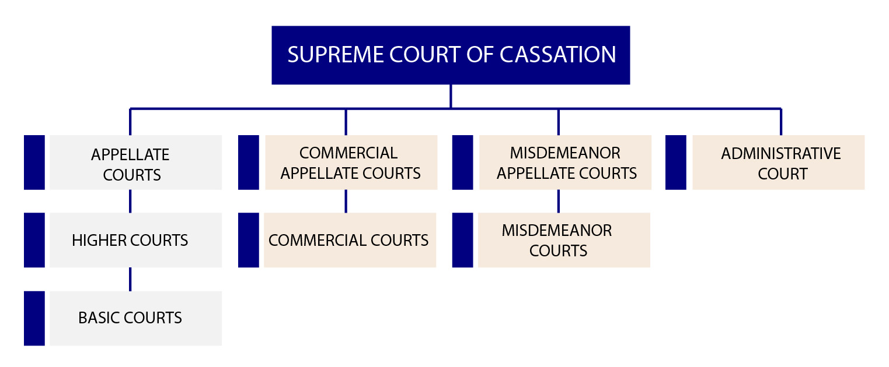
Шүүхийн практикт хэрэг судлал
Dušan Dakić, Republic of Serbia
Хяналтын Шатны Дээд шүүх
Judges often use 'similar case reasoning' to justify decisions
Referencing previous decisions brings persuasive authority
Used extensively in trainings by the Judicial Academy
Давж заалдах
Арилжааны давах
Жижиг хэргийн давах
Захиргааны
Дунд шатны
Арилжааны
Жижиг хэргийн
Үндсэн

Slide 5
Шүүхийн практикт хэрэг судлал
Dušan Dakić, Republic of Serbia
Шүүгчид ѳѳрийн гаргасан шийдвэрээ ‘тѳстэй хэргийг ингэж шийдвэрлэж байсан’ гэж зѳвтгѳдѳг.
Өмнөх шийдвэрүүдийг дурдах нь итгэлтэй байдлыг илэрхийлдэг.
Шүүхийн академийн сургалтанд өргөн ашигладаг.

Slide 6
Сорил бэрхшээлүүд
Dušan Dakić, Republic of Serbia
Нийтлэлүүд хоорондоо нийцэхгүй байх, ѳмнѳ нь гарсан шийдвэрийн хүртээмжгүй байдал
Заавал дагаж мөрддѳггүй нь хуваагдмал байдлыг үүсгэдэг
Хуулийн мэдээллийн санг хангалттай ашигладаггүй, арилжааны хязгаарлалттай
Системчилсэн цахим дэд бүтцийг сайжруулах хэрэгцээ

Slide 7
Одоогийн Шинэчлэл ба Чиг хандлага
Dušan Dakić, Republic of Serbia
Дотоодын шүүхүүдэд Европын Хүний Эрхийн Конвенцийн хэрэг судлалуудын үзүүлэх нѳлѳѳ нэмэгдэж байна
Эрх зүйн харьцуулсан судалгаанд хандах нь нэмэгдэж байна
Зарим прецедентийг албан болгох яриа явагдаж байна.

Slide 8
Дүгнэлт
Dušan Dakić, Republic of Serbia
Caselaw бол хуулийн албан ёсны эх сурвалж биш, харин бодит хэргийн тайлбар удирдамжийн үүрэг гүйцэтгэдэг
Хэрэг судлалыг ашиглах нь нэгдмэл байдал, урьдчилан таамаглах байдлыг нэмэгдүүлдэг
Сербийн систем нь прецентийг албан ёсоор хүлээн зөвшөөрөх тал руу явж магадгүй юм.

Slide 9
Сүүлийн Бодол
Dušan Dakić, Republic of Serbia
Прецедент байдаггүй системд нэгдмэл байдал чухал хэвээр.
"Хууль эрх зүйн тодорхой байдал зѳвхѳн зарчим бус— энэ бол иргэдэд ѳгѳх амлалт юм."
Хэрэг судлал, хэдий албан бус ч, энэ амлалтад хүрэхэд тусална.

